Slide 1


Муниципальное казенное дошкольное образовательное учреждение «Детский сад «Байр» п.Цаган Аман
«Основы финансовой грамотности дошкольников»
29.10.2021

Slide 2

Современная жизнь диктует свои стандарты: в условиях рыночной экономики человеку в любом возрасте, чтобы быть успешным, необходимо быть финансово грамотным. Поэтому обучение основам экономических знаний необходимо начинать уже в детском саду, ведь представления о деньгах и их применении начинают формироваться в дошкольном возрасте.

Slide 3
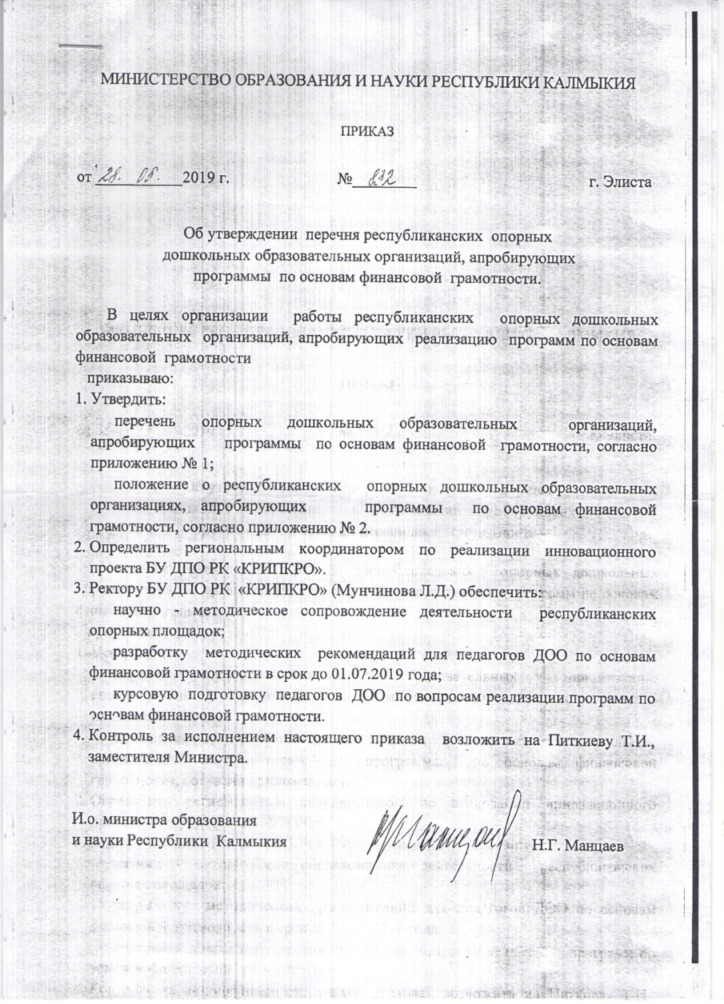

Slide 4


1. Создание творческой группы по внедрению в МКДОУ «Детский сад «Байр» основ финансовой грамотности дошкольников.
2. Подбор и разработка нормативно - правового обеспечения для формирования и развития финансовой грамотности дошкольников
3. Подготовка материально – технической базы для формирования и развития финансовой грамотности дошкольников
4. Разработка методических рекомендаций для педагогов по изучению литературы по финансовой грамотности дошкольников. Мероприятия с педагогами.
5. Организация и проведение социологического опроса «Значимость финансовой грамотности дошкольников».
6. Повышение квалификации педагогов по вопросам реализации программ по основам финансовой грамотности.
7. Создание образовательно – развивающей среды, в соответствии с ФГОС, способствующей формированию и развитию финансовой грамотности дошкольников
8. Формирование предложений и внесение изменений в ООП, включение раздела «Основы финансовой грамотности».

Slide 5
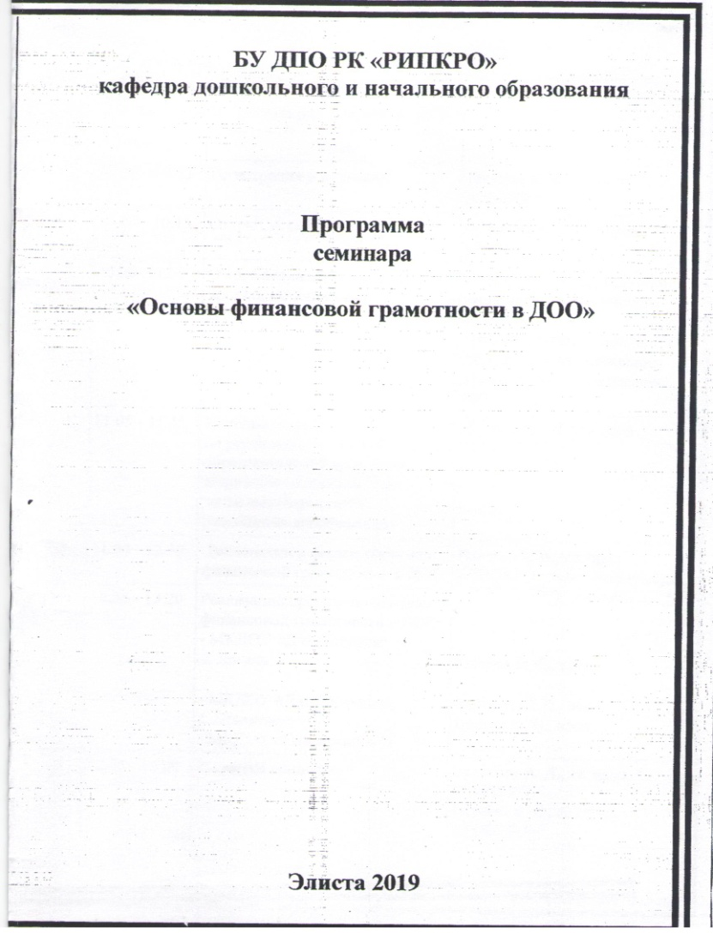
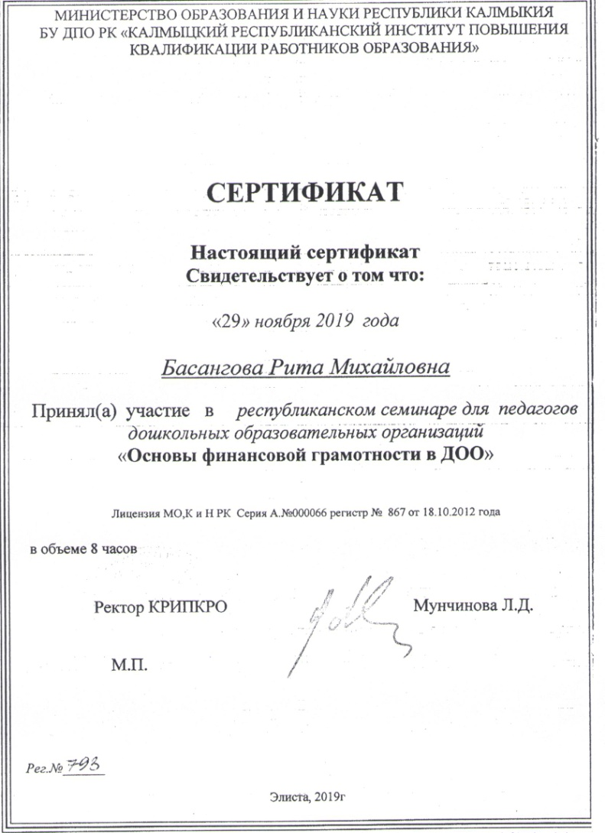

Slide 6

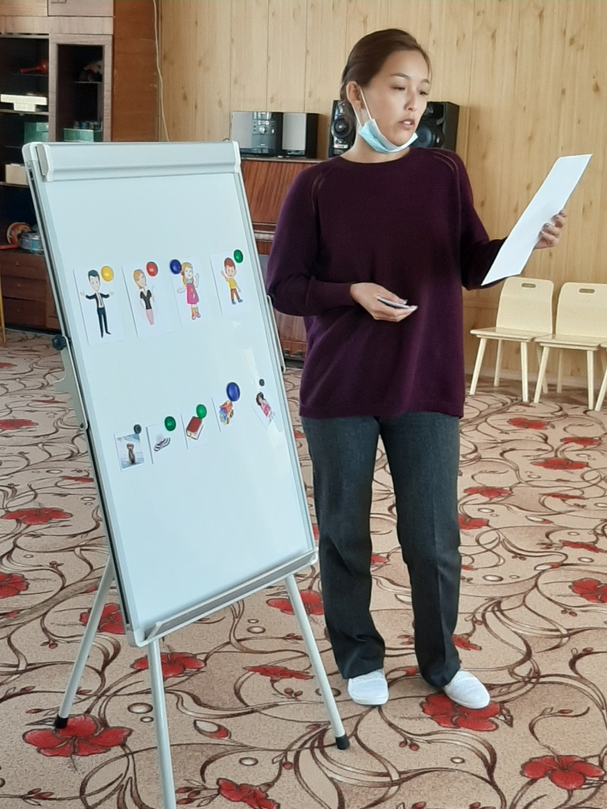
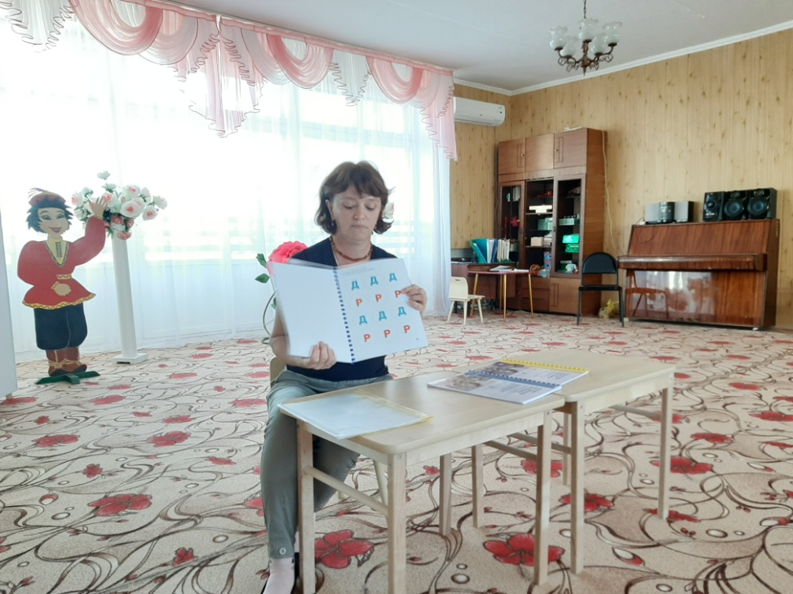
Семинар-практикум «Знакомство дошкольников с финансовой грамотностью, через использования дидактических и сюжетно-ролевых игр»

Slide 7
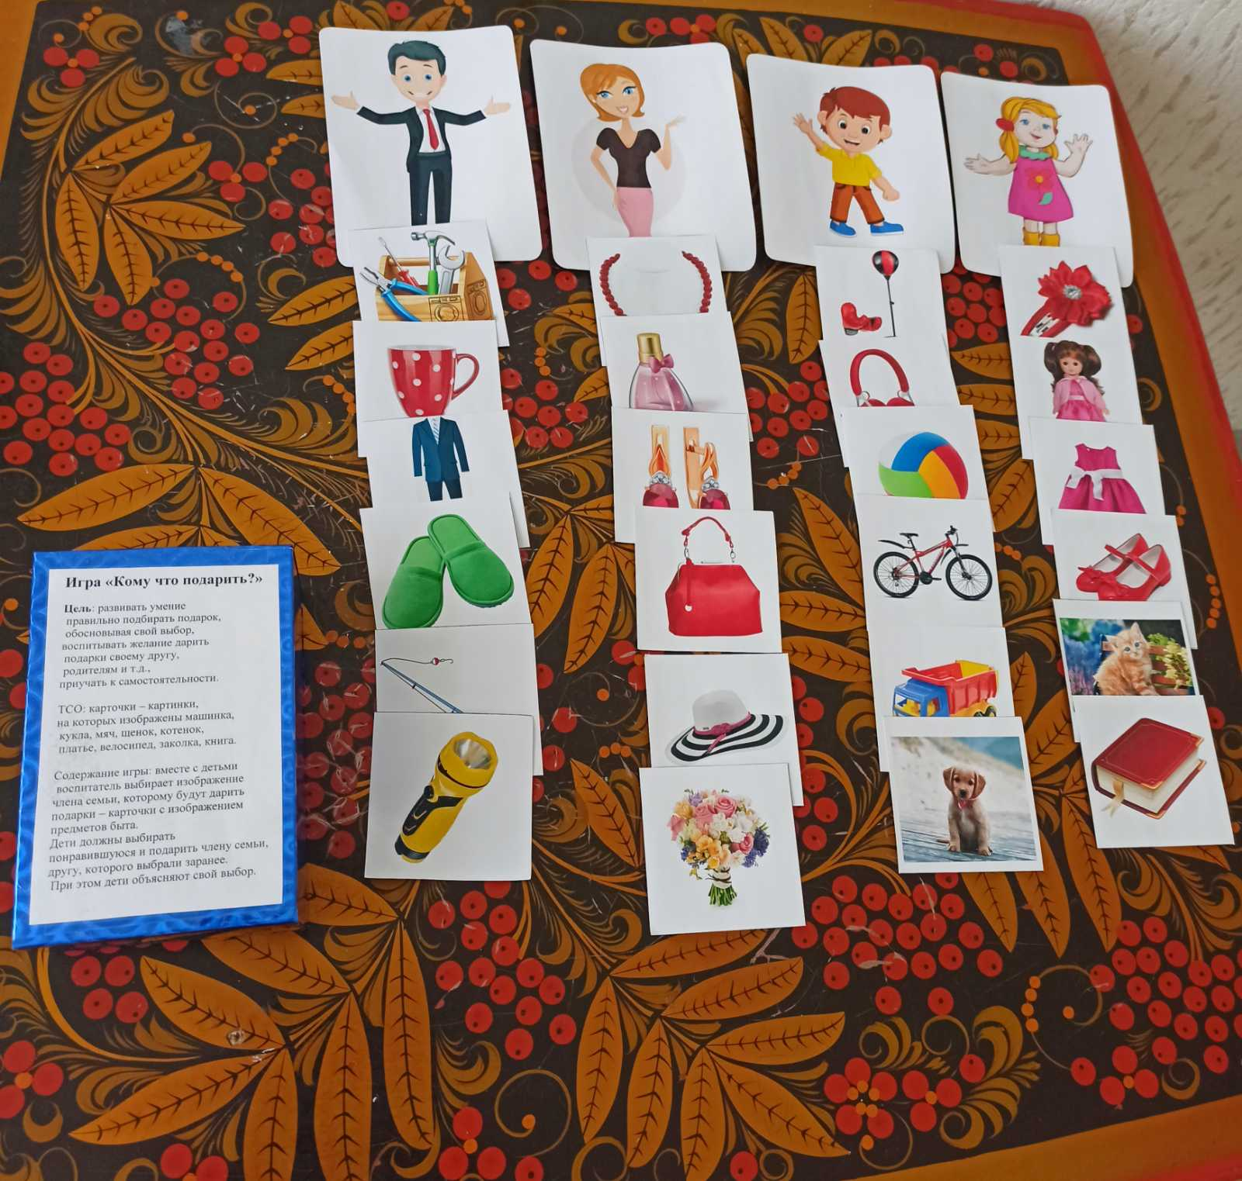
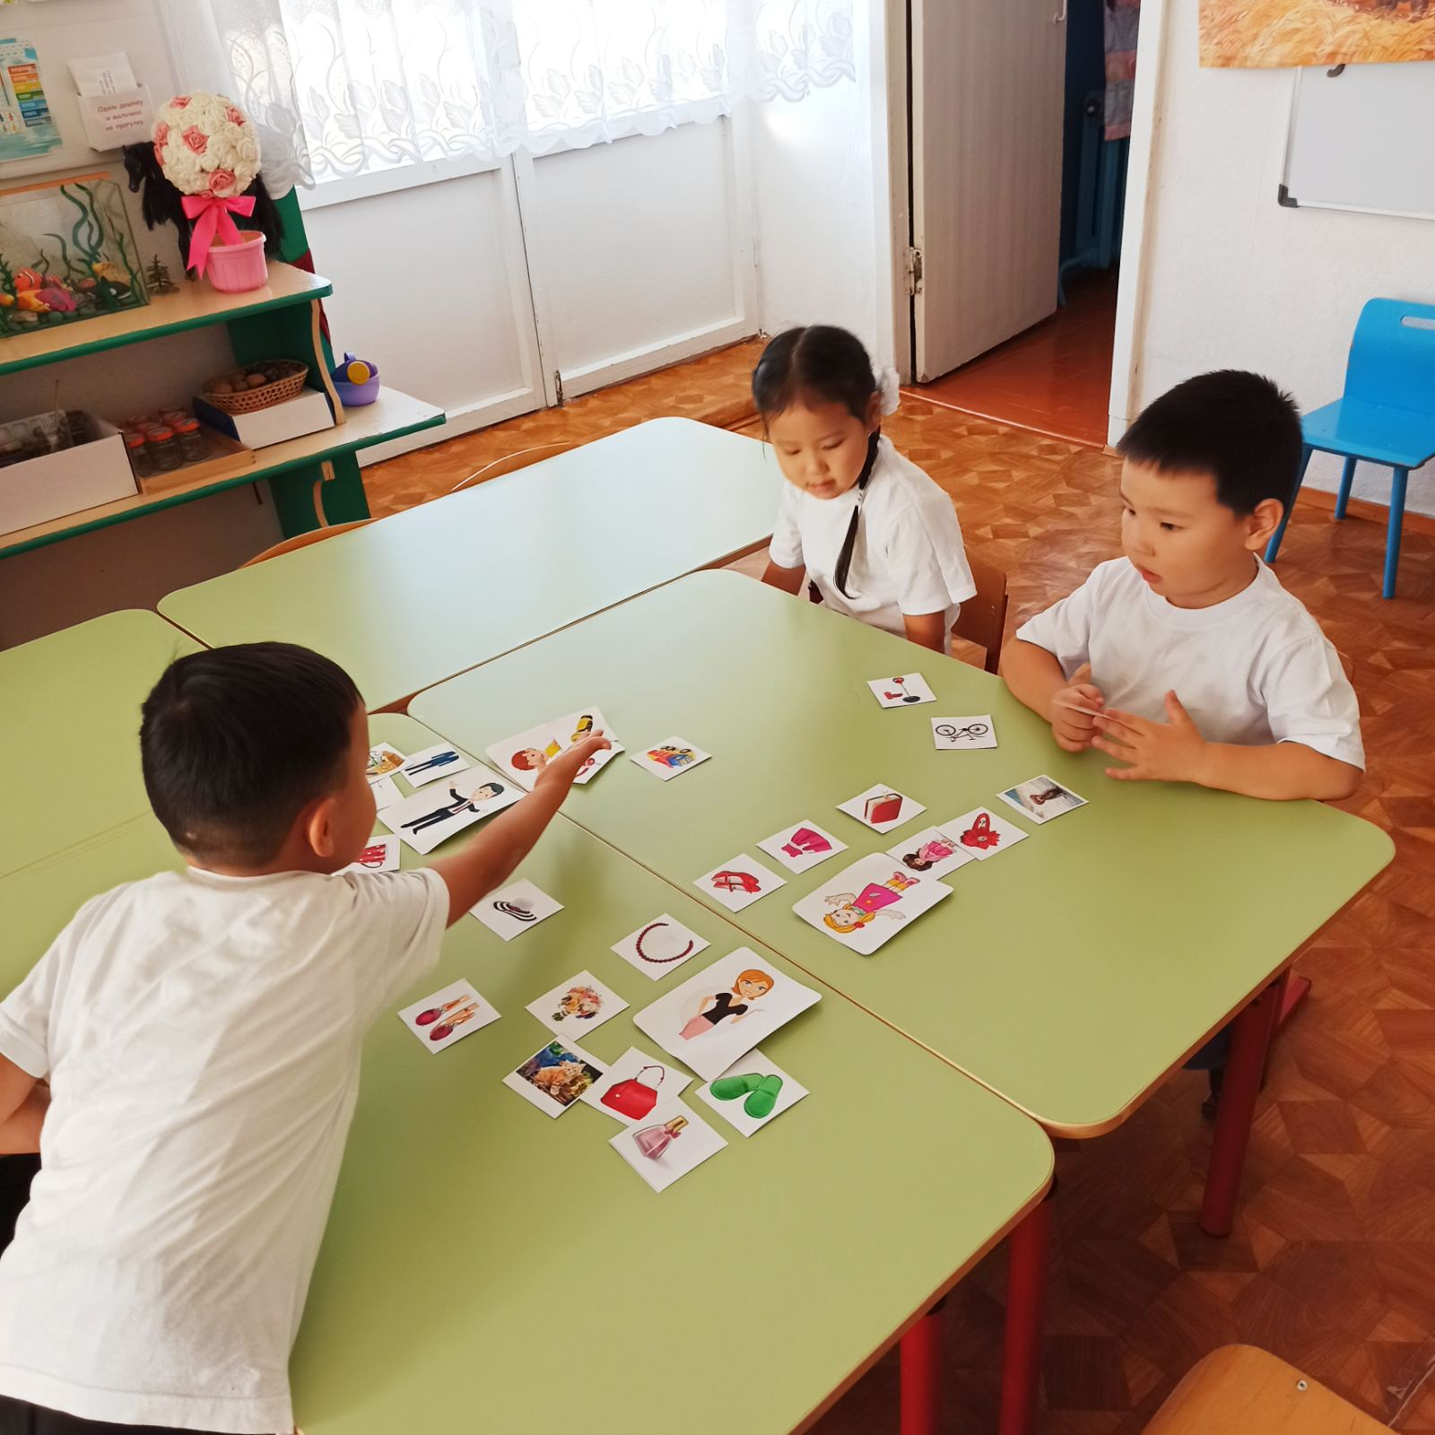
Дидактическая игра «Кому что подарить»

Slide 8
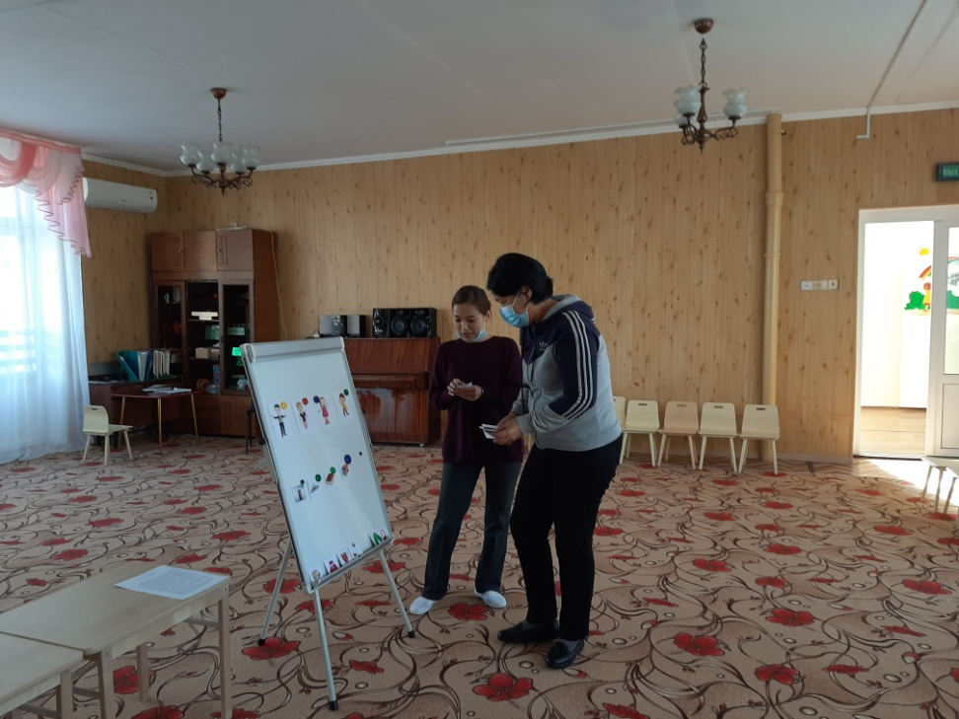
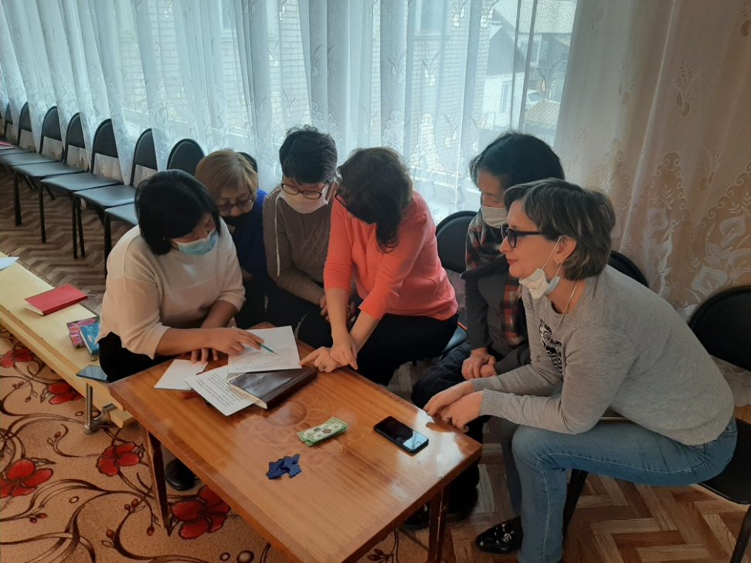

Slide 9
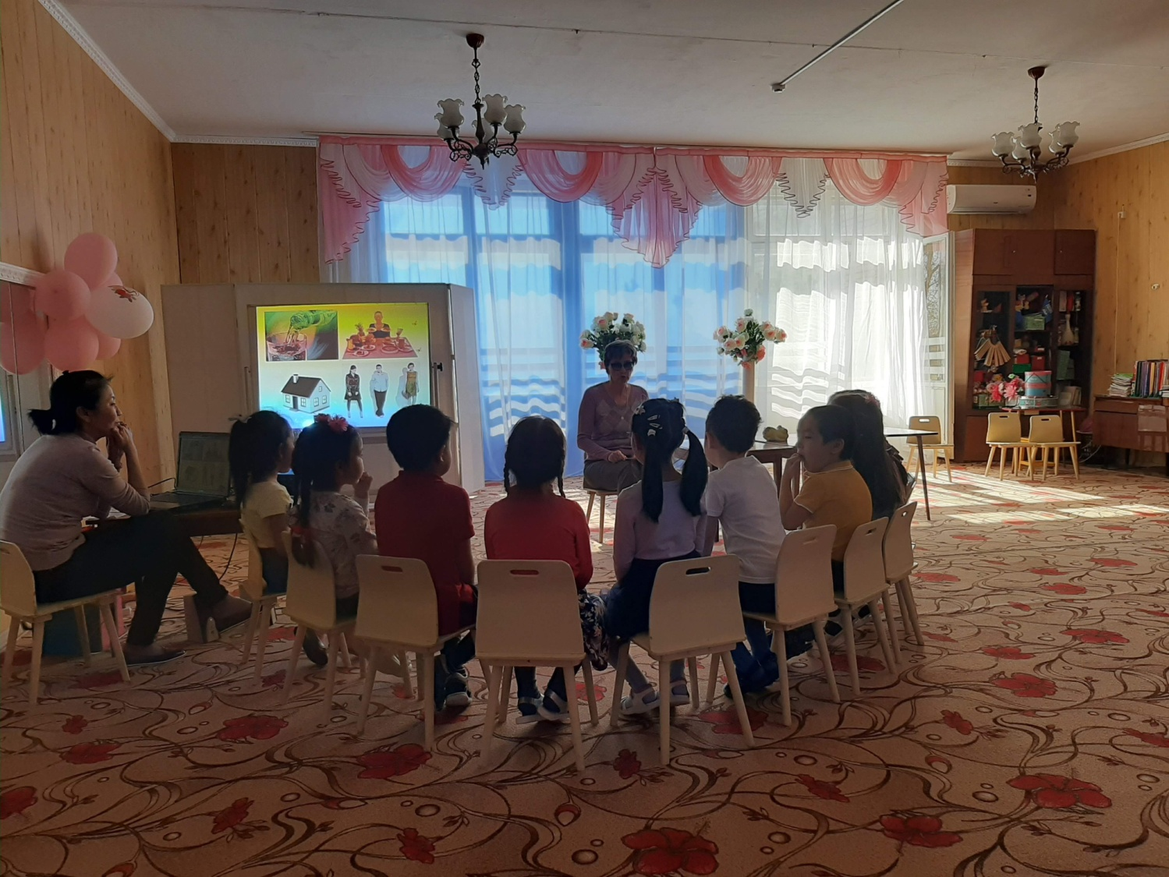
Открытый показ занятия по финансовой грамотности в старшей группе.
Воспитатель Кейгер Н.В.

Slide 10
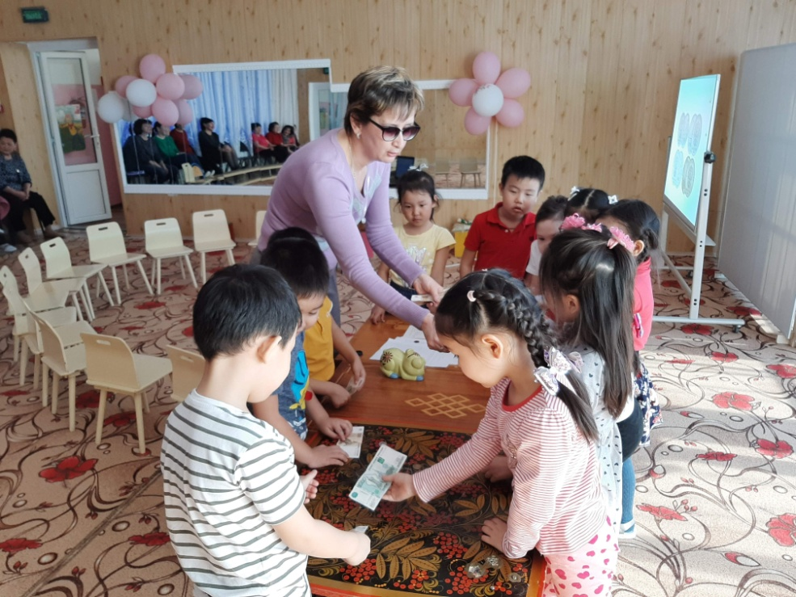
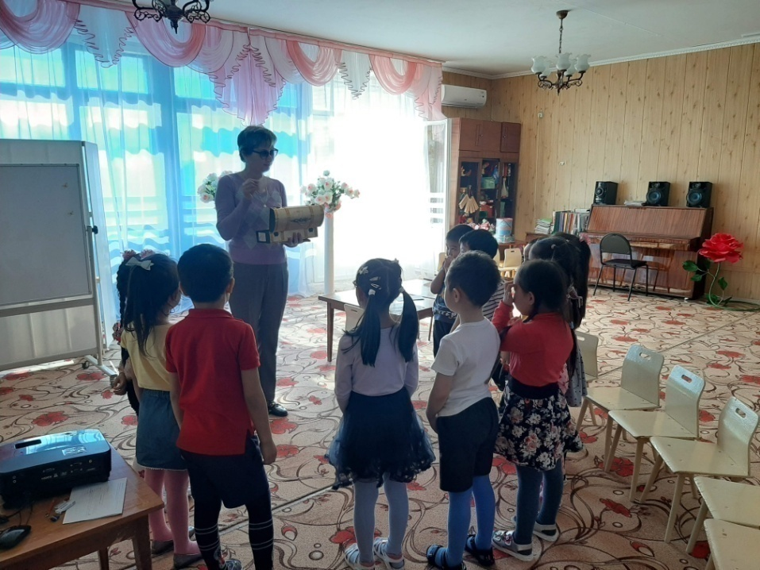
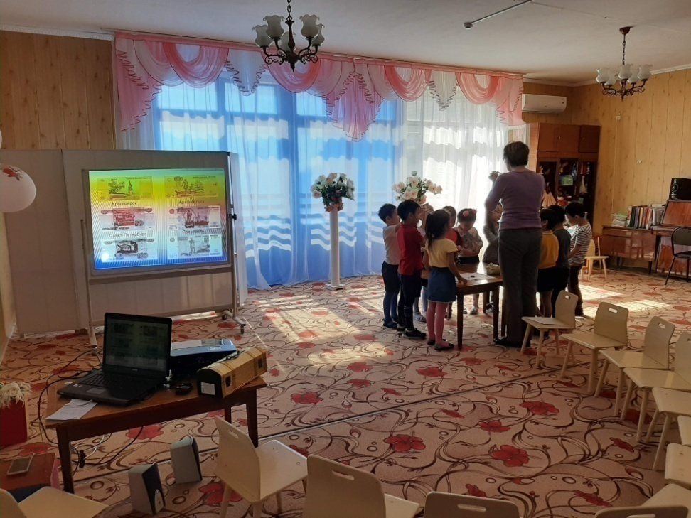
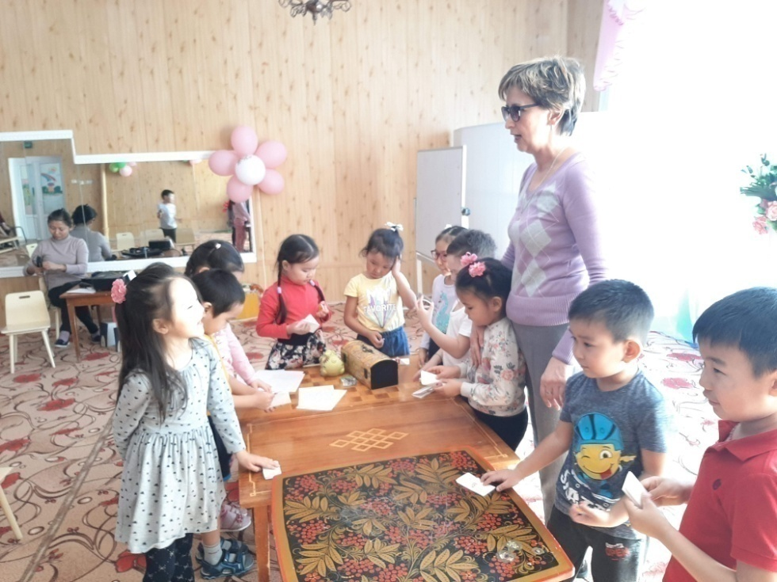

Slide 11


Вебинар

Slide 12
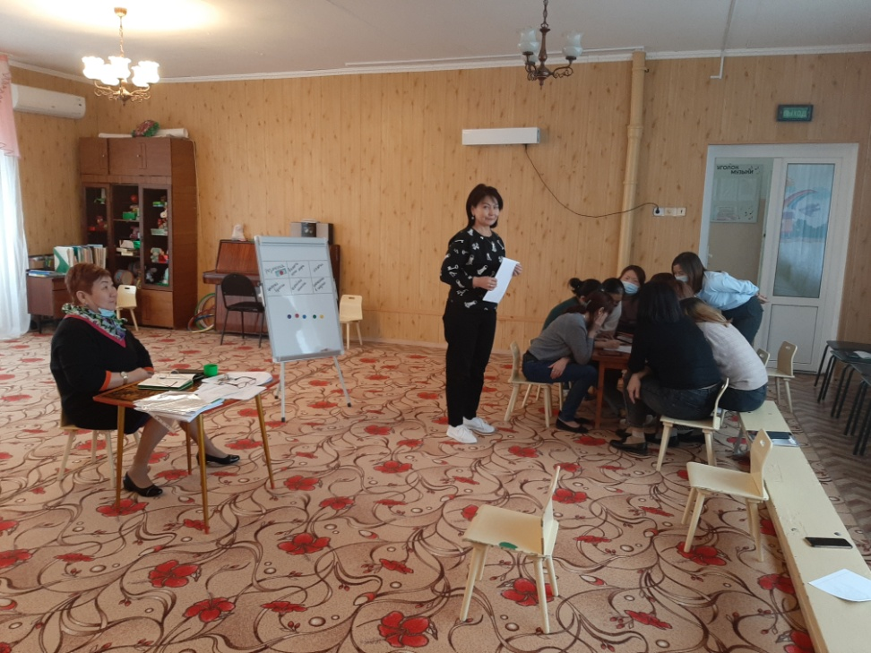
Педсовет «Формирование финансовой грамотности дошкольников"

Slide 14
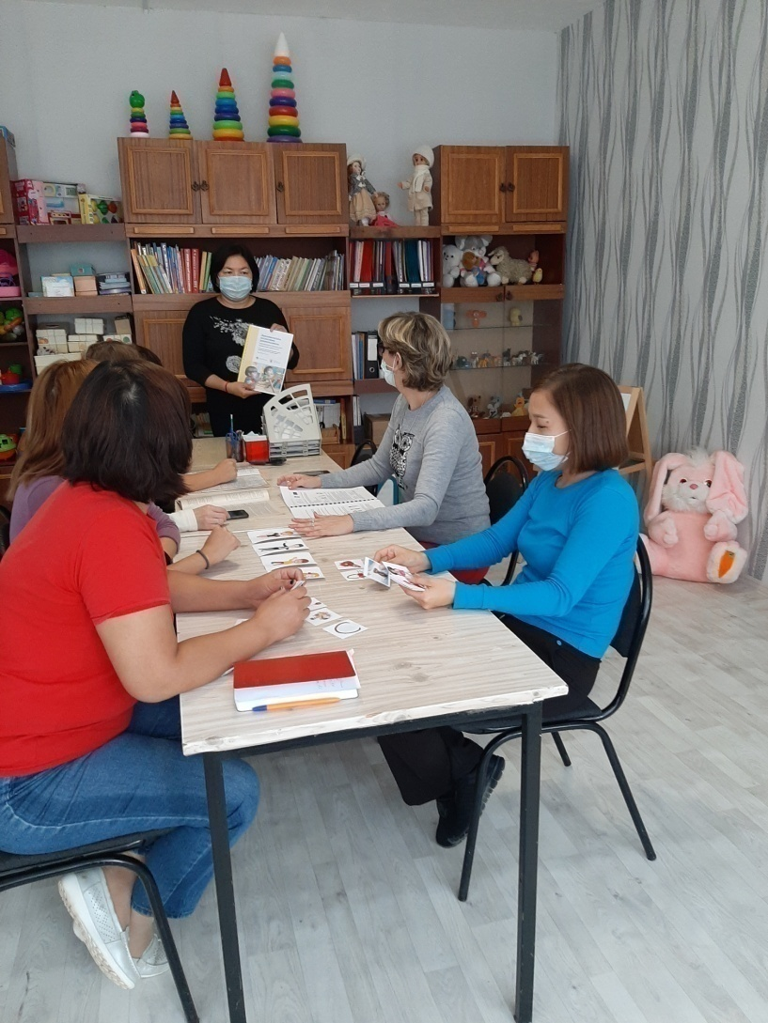
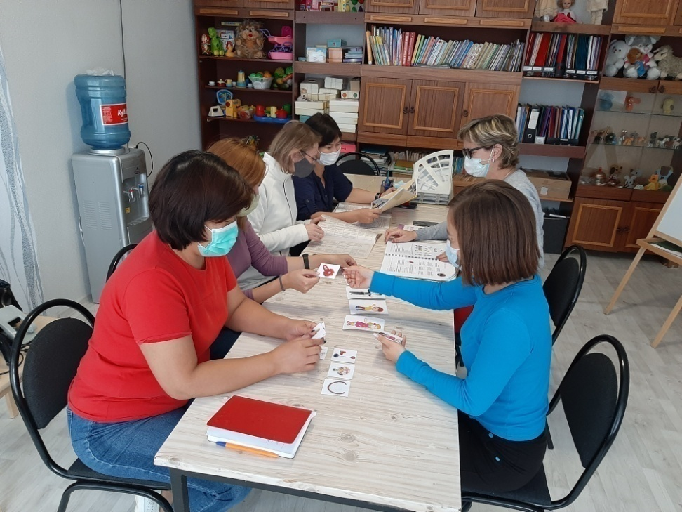

Slide 15
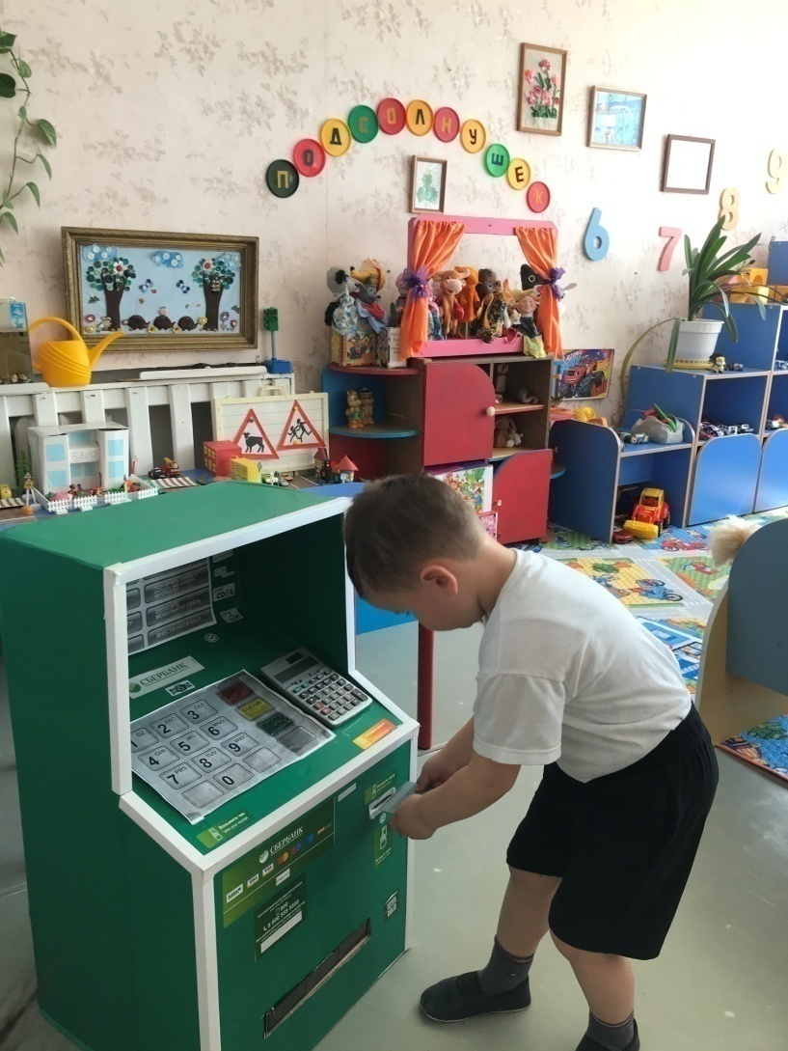
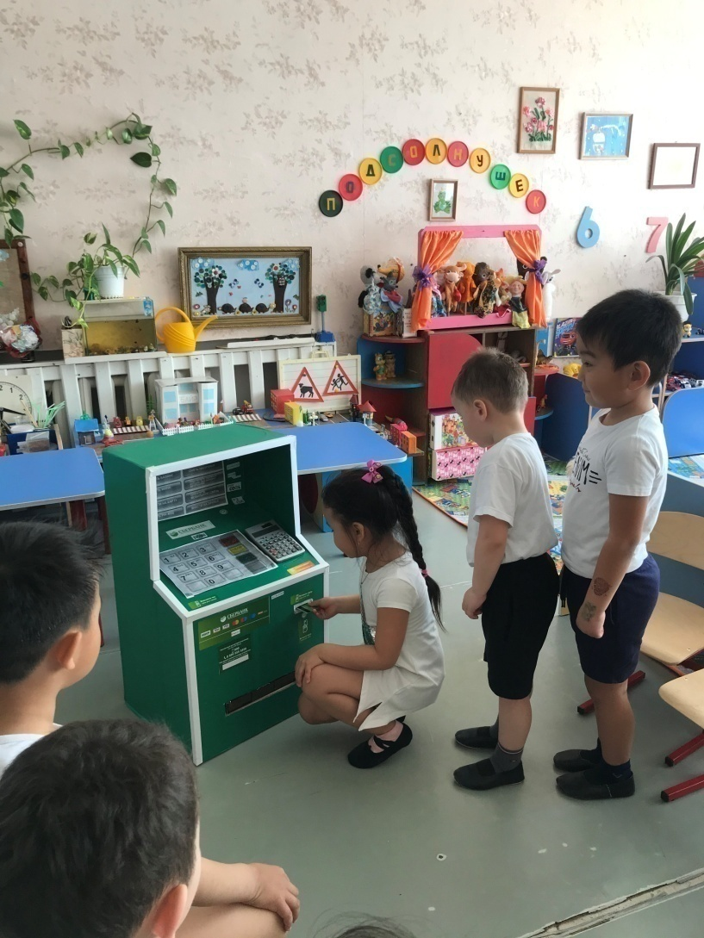
Сюжетно-ролевая игра «Банк»

Slide 16
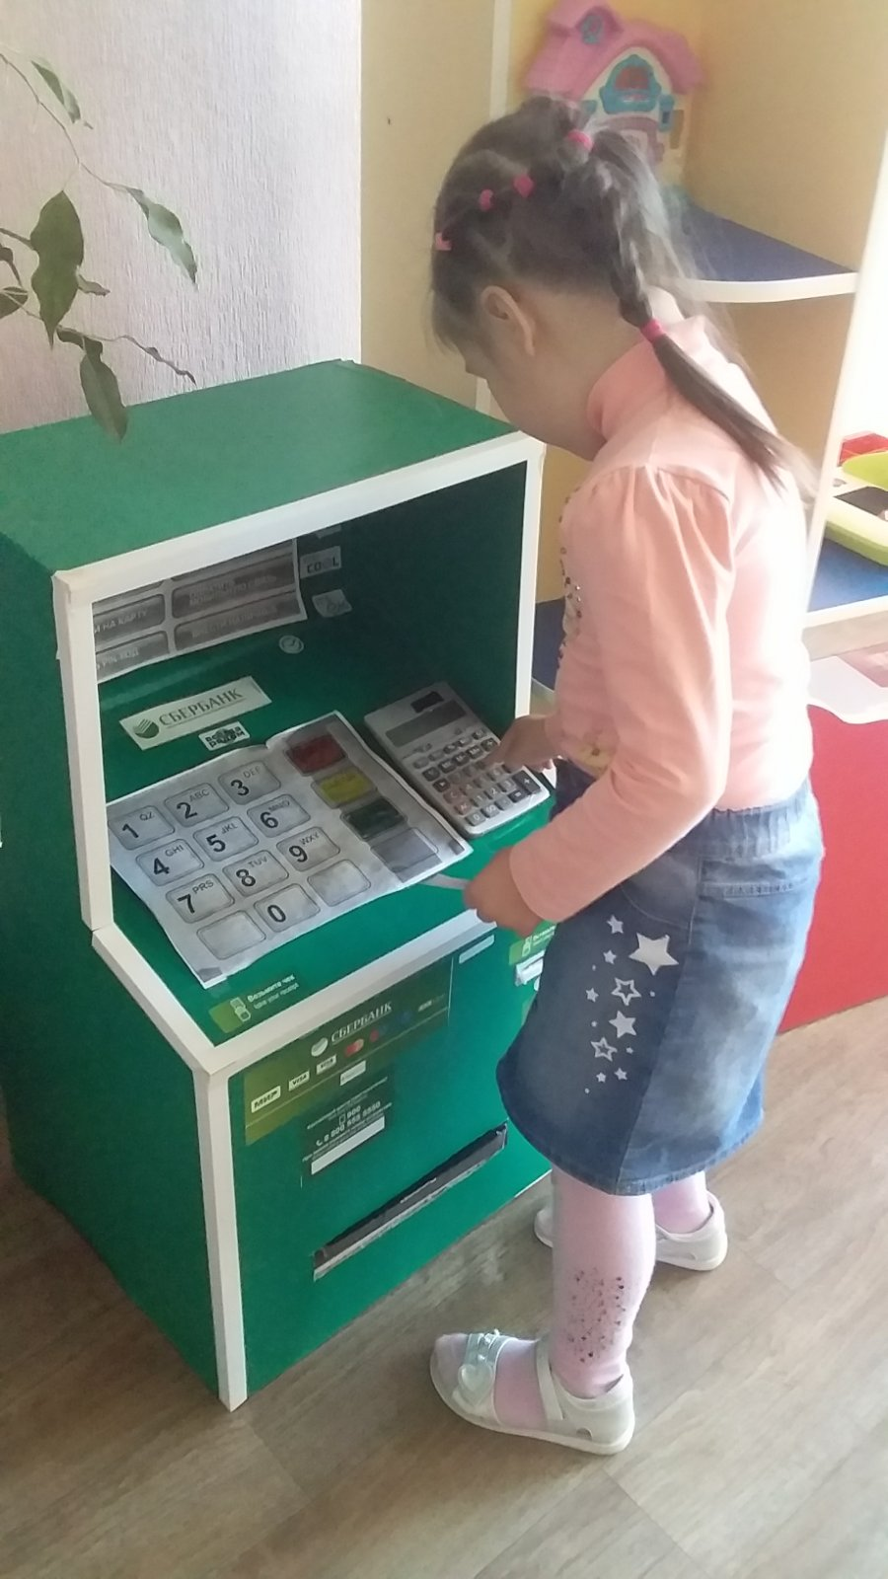
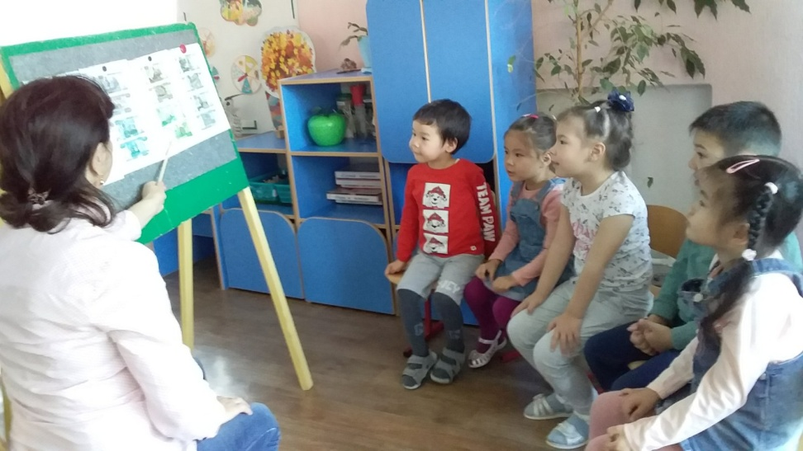


Slide 17
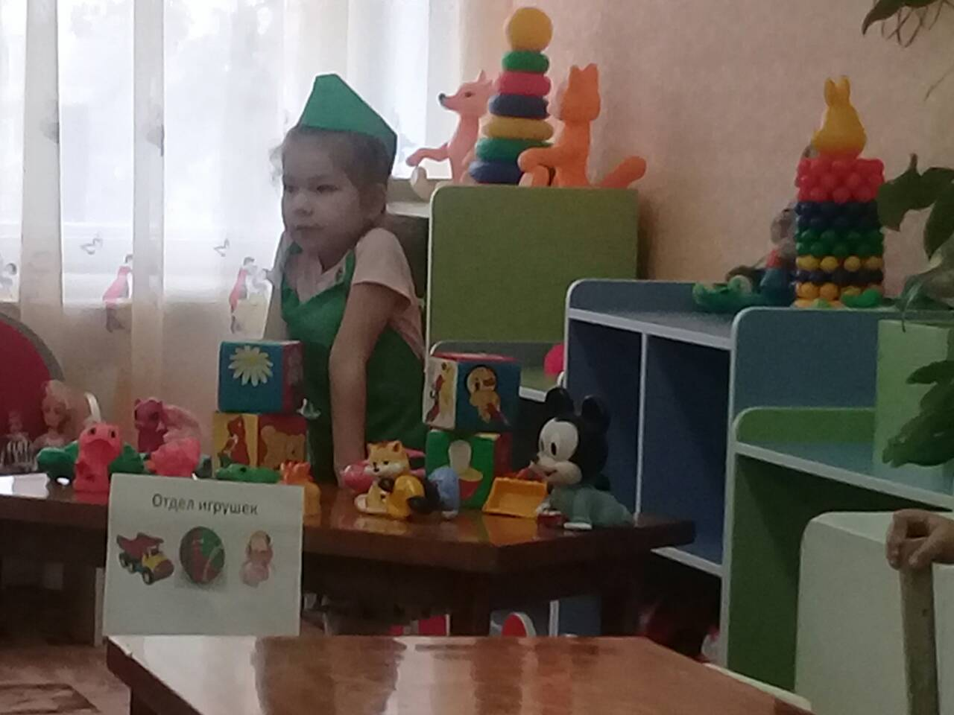
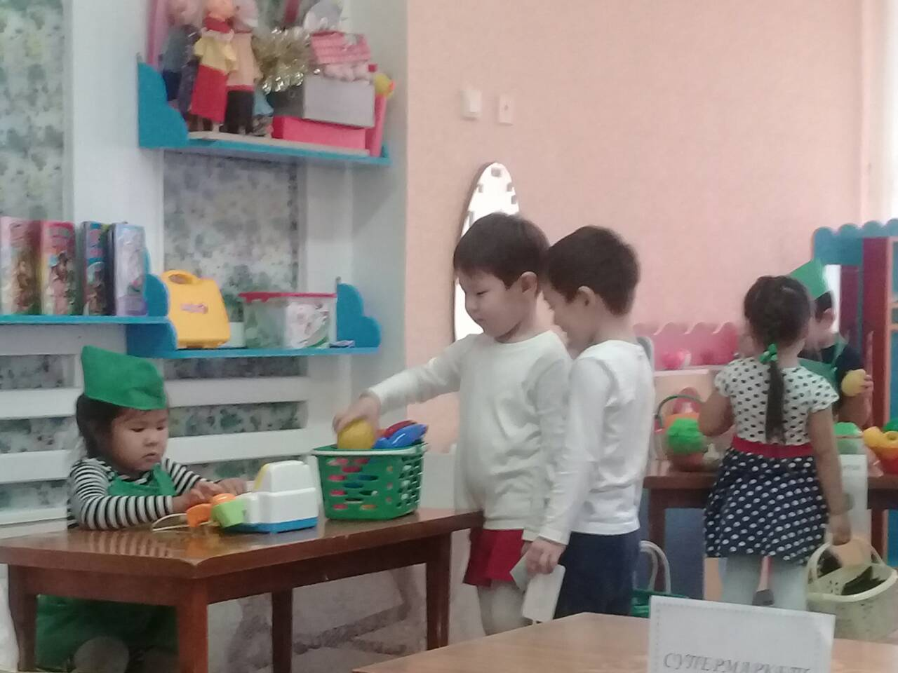
Сюжетно-ролевая игра «Магазин»

Slide 18


Взаимодействие с семьей
анкетирование
консультации
родительские собрания
создание и обогащенние развивающей среды

Slide 19
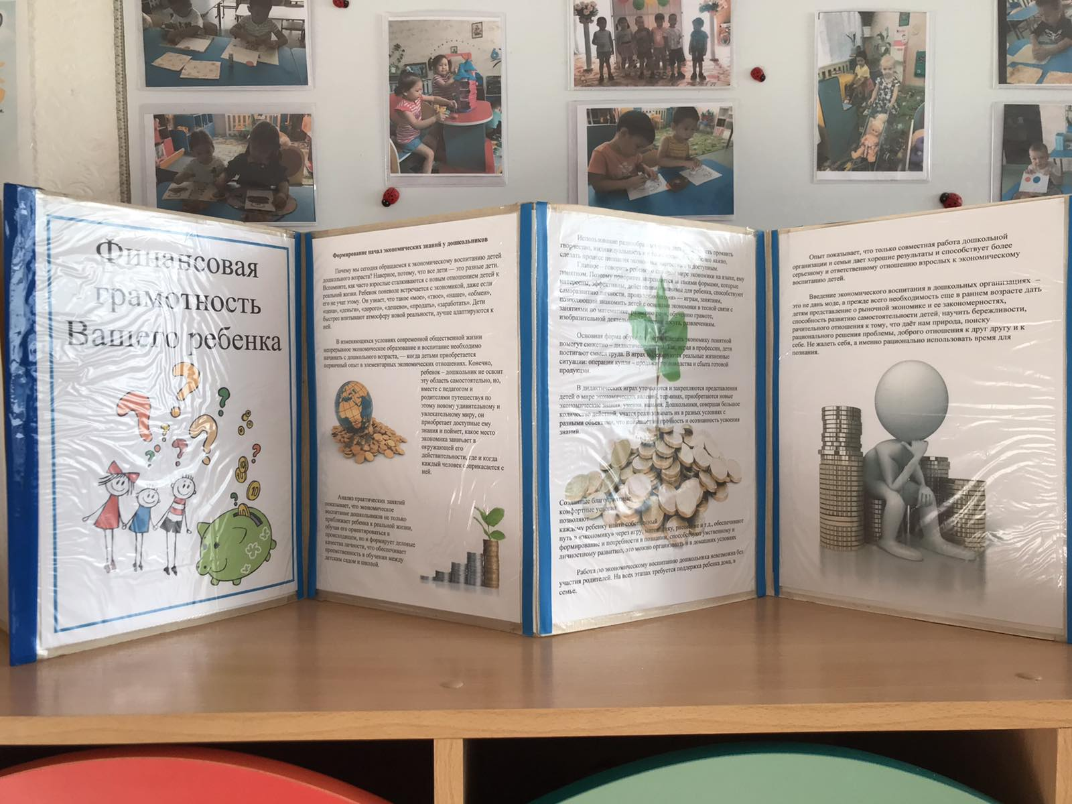
Консультации для родителей:

Slide 20

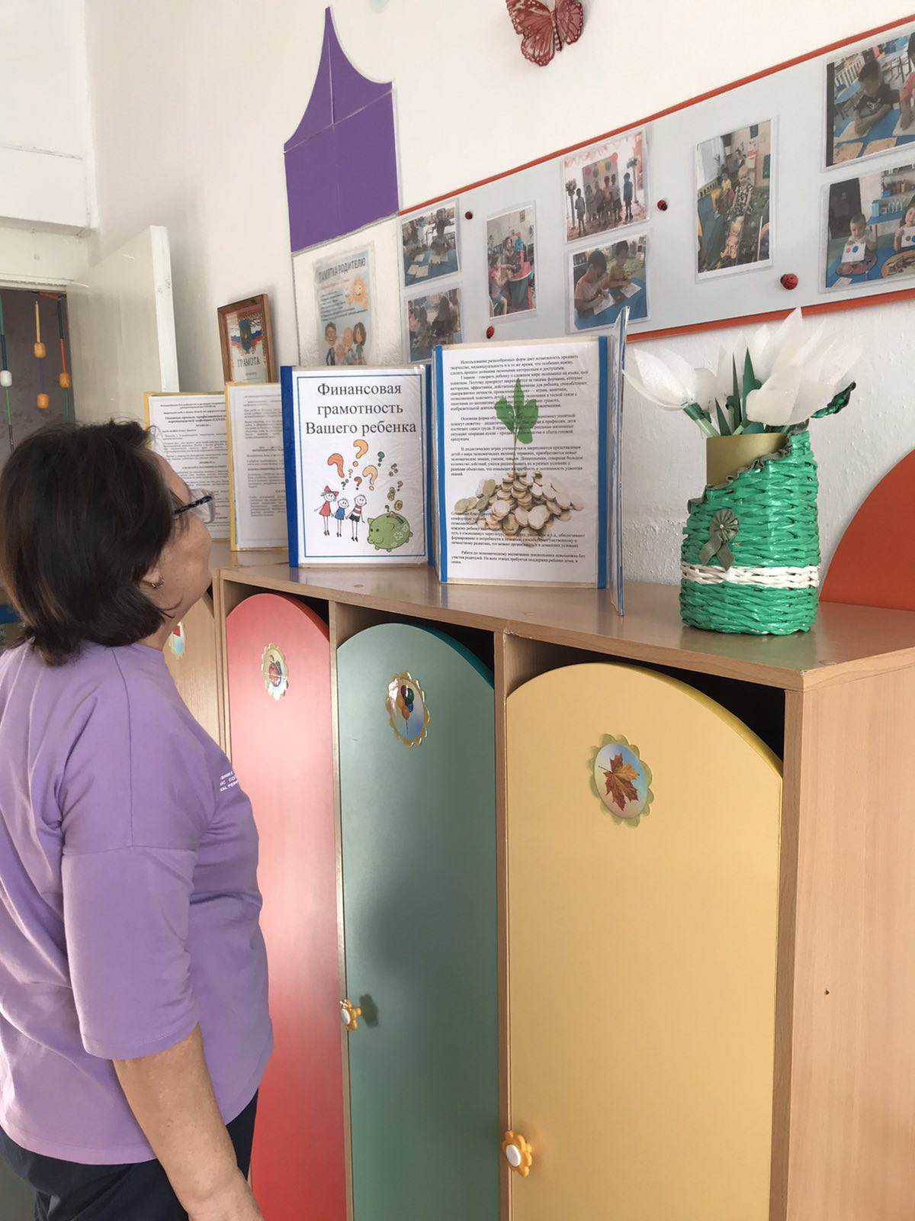
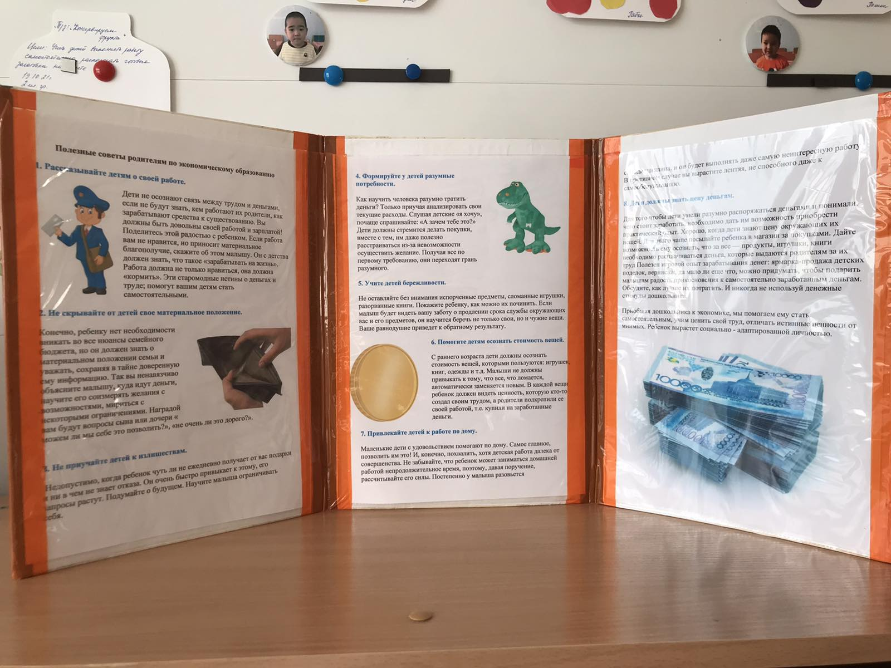

Slide 21
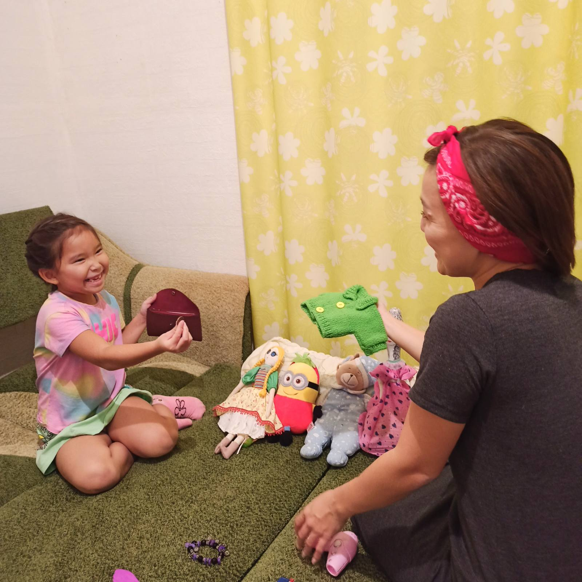

Slide 22
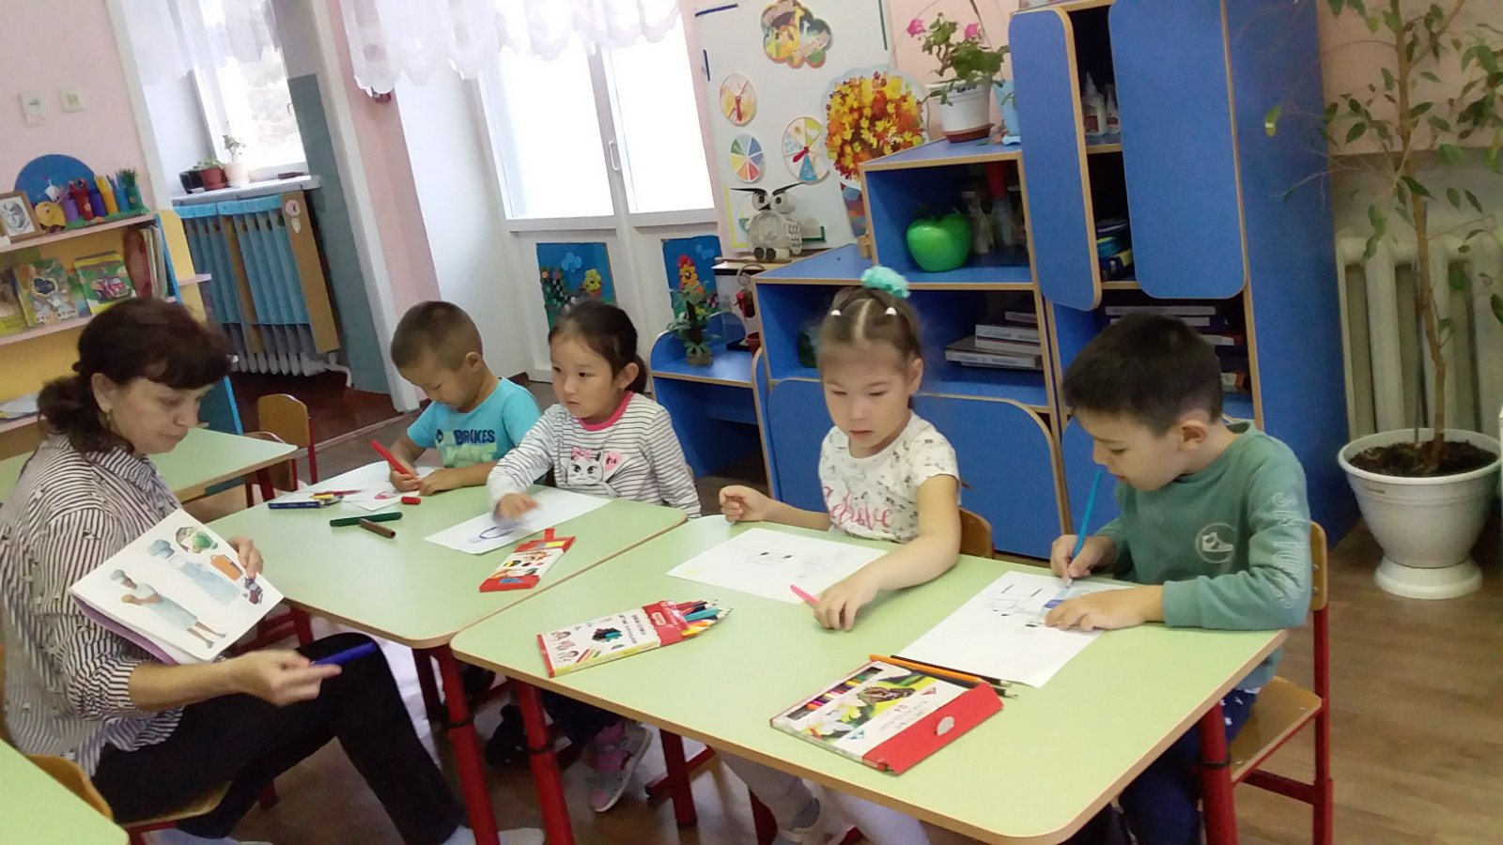
Кружок по финансовой грамотности

Slide 23


Slide 24
Цель:
Помочь детям пяти–семи лет войти в социально-экономическую жизнь, способствовать формированию основ финансовой грамотности у детей данного возраста.
Задачи:
Помочь дошкольнику выработать следующие умения, навыки и личностные качества: понимать и ценить окружающий предметный мир (мир вещей как результат труда людей); уважать людей, умеющих трудиться и честно зарабатывать деньги; осознавать взаимосвязь понятий «труд — продукт — деньги» и «стоимость продукта в зависимости от его качества», видеть красоту человеческого творения; признавать авторитетными качества человека-хозяина: бережливость, рациональность, экономность, трудолюбие и вместе с тем — щедрость, благородство, честность, отзывчивость, сочувствие (примеры меценатства, материальной взаимопомощи, поддержки и т. п.); рационально оценивать способы и средства выполнения желаний, корректировать собственные потребности, выстраивать их иерархию и временную перспективу реализации; применять полученные умения и навыки в реальных жизненных ситуациях.

Slide 25

Методы и приемы работы с детьми по финансовой грамотности
интеллектуальные игры и развлечения
сюжетно-ролевые, дидактические, настольные игры
тематические занятия
беседы
чтение стихов, сказок, пословиц, поговорок

Slide 26
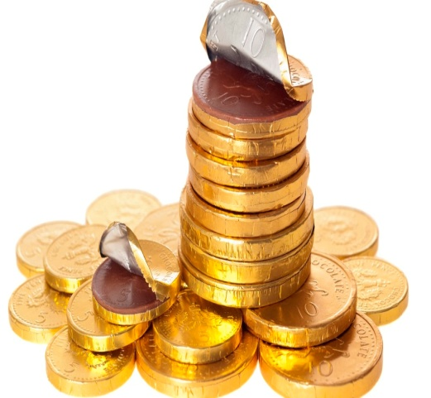
Программа кружка состоит из четырех блоков, связанные между собой задачами и содержанием:
Труд и продукт (товар);
Деньги и цена (стоимость);
Реклама: правда и ложь, разум и качество. Желание и возможности.
Полезные экономические навыки и привычки в быту.

Slide 27
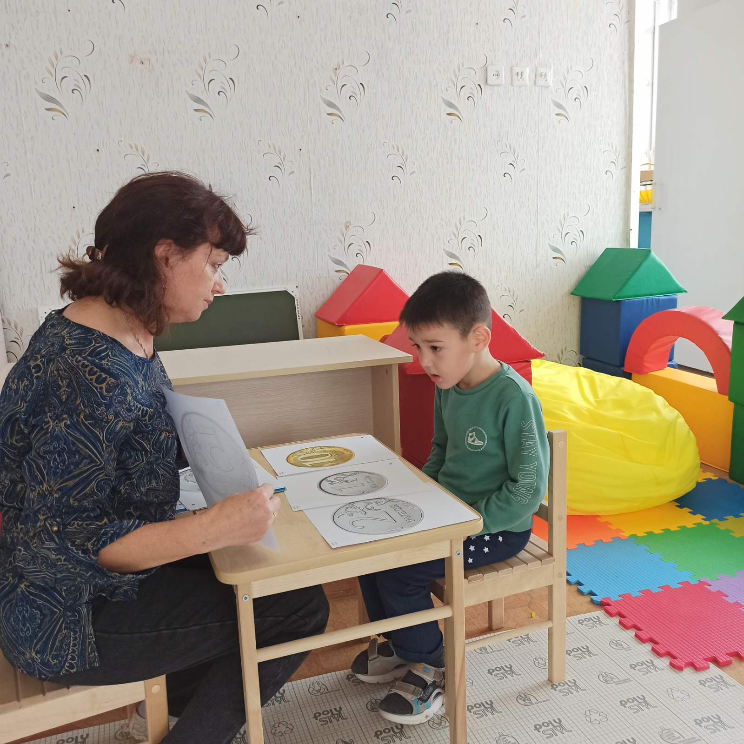
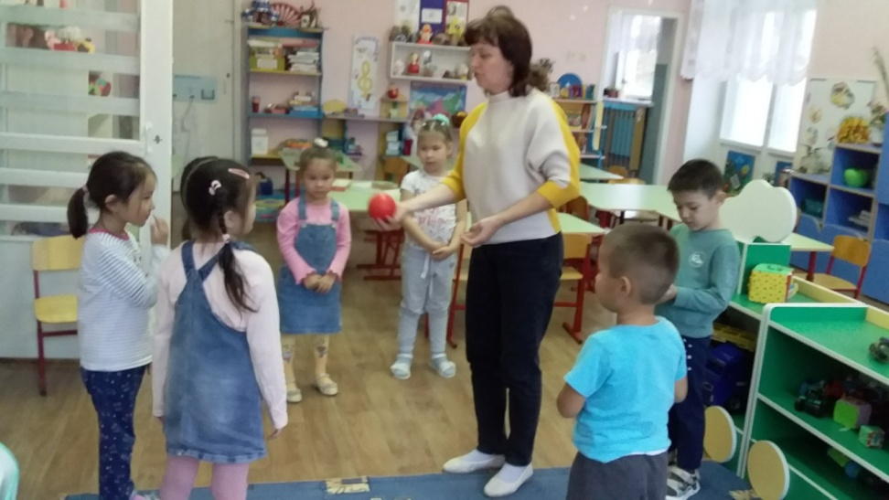

Slide 28
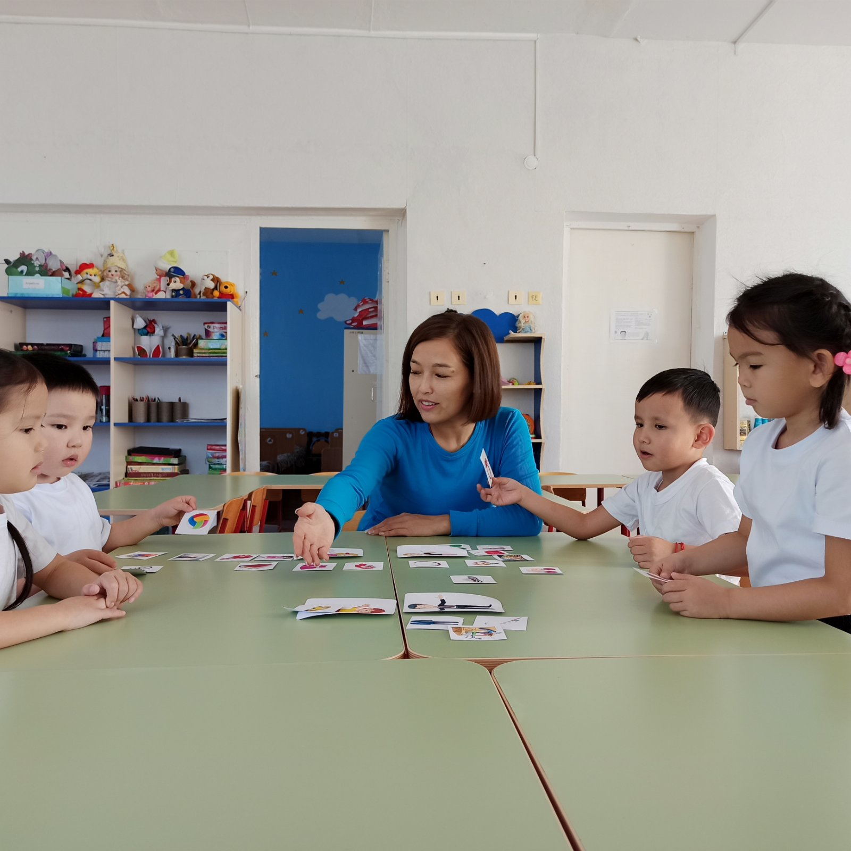

Slide 29
Мониторинг знаний детей по финансовой грамотности
2020-2021учебный год (кружковая работа)

Slide 30


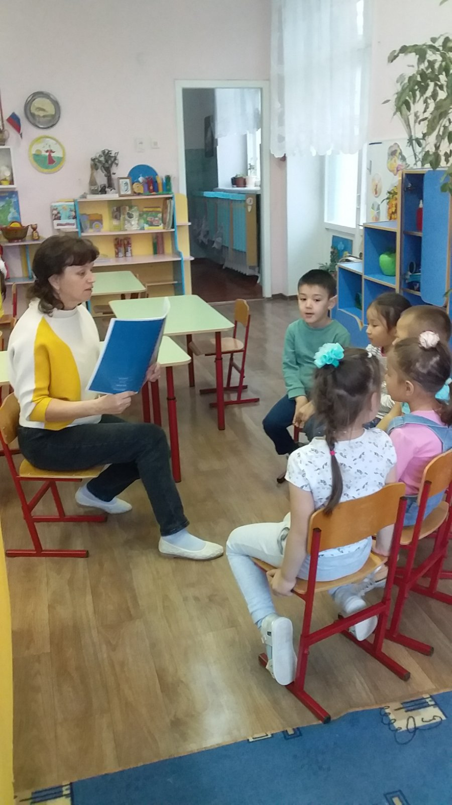


Читаем с детьми:

Slide 31
Планируемые результаты-дети должны понять, что…
1. Деньги не появляются сами собой, а зарабатываются.
2. Сначала зарабатываем – потом тратим: соответственно, чем больше зарабатываешь и разумнее тратишь, тем больше можешь купить.
3. Стоимость товара зависит от его качества, нужности и от того, насколько сложно его произвести .
4. Деньги любят счет (дети должны уметь считать деньги, например, сдачу в магазине, деньги, которые они могут потратить в магазине).
5. Финансы нужно планировать (приучаем вести учет доходов и расходов в краткосрочном периоде).
6. Твои деньги бывают объектом чужого интереса (дети должны знать элементарные правила финансовой безопасности).
7. Не все продается и покупается (дети должны понимать, что главные ценности – жизнь, отношения, радость близких людей – за деньги не купишь).
8. Финансы – это интересно и увлекательно.

Slide 32

Спасибо за внимание

